Slide 1



Страновой офис ЮНИСЕФ в Казахстане
- Навыки для девочек: Программа наноспутников

Slide 2

Запустите свои мечты: Образовательная программа для девочек с наноспутником UniSat
Программа наноспутникового образования UniSat для девочек (UNEPG) является совместным проектом ЮНИСЕФ в Казахстане и Научного парка Казахского национального университета имени Аль–Фараби

Slide 3
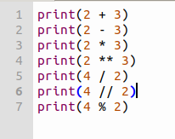
Поток команд
Процесс исполнения кода

Slide 4

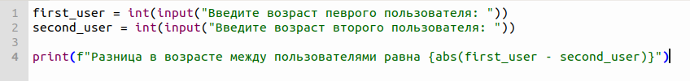
Функция input
За ввод в программу данных с клавиатуры в Python отвечает функция input. Когда вызывается эта функция, программа останавливает свое выполнение и ждет, когда пользователь введет текст. После этого, когда он нажмет Enter, функция input() заберет введенный текст и передаст его программе, которая уже будет обрабатывать его согласно своим алгоритмам.

Slide 5
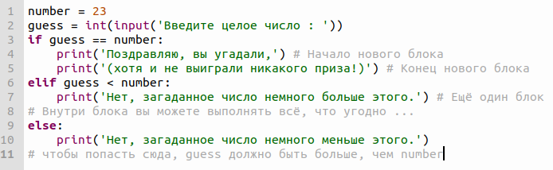
Оператор if
Оператор if используется для проверки условий: если 1 условие верно, выполняется блок выражений (называемый «if-блок»), иначе выполняется другой блок выражений (называемый «else-блок»). Блок «else» является необязательным.

Slide 6
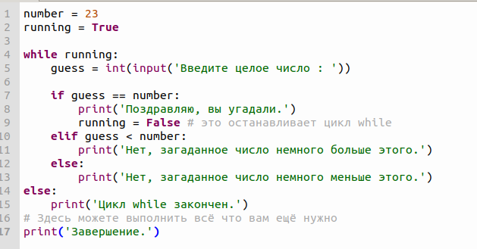
Оператор while
Оператор while позволяет многократно выполнять блок команд до тех пор, пока выполняется некоторое условие. Это один из так называемых операторов цикла. Он также может иметь необязательный пункт else .

Slide 7
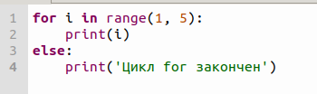
Цикл for
Оператор for..in также является оператором цикла, который осуществляет итерацию по последовательности объектов, т.е. проходит через каждый элемент в последовательности.

Slide 8
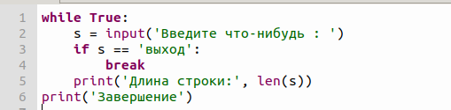
Оператор break
Оператор break служит для прерывания цикла, т.е. остановки выполнения команд даже если условие выполнения цикла ещё не приняло значения False или последовательность элементов не закончилась.

